Slide 1
Eesti Kinnisvaraturu ja Ostujõu Analüüs (2005-2026)
VALI IT andmeanalüüsi kursuse grupitöö · [Kaidi Soiela, Siret Laaneoks, Merje Nõmmik, Kristel Kuusik]
Notes:
Tervitus, meeskonna tutvustus (nimed). Üks lause projekti kohta: võrdlesime palka, kinnisvara hindu, intressimäärasid ja inflatsiooni 15 Eesti maakonnas.

Slide 2
Probleem ja eesmärk
Probleem
Kas keskmise palgaga töötaja jõuab kinnisvara hinnatõusuga sammu pidada?
1
15
2005–2026
maakonda
vaatlusperiood
Hüpotees
Ostuvõime on inflatsiooni ja EURIBORi tõusu tõttu madalam kui eelmisel kümnendil.
2
3
3
Sihtrühm ja väärtus
Eraisikud ja koduostjad: kaalutletud otsus maakonniti.
3
andmeallikat
kasutajarakendust
Notes:
Kes me oleme ja mis probleemi lahendasime. Eesmärk: analüüsida palgakasvu, inflatsiooni ja finantstingimuste mõju elanike ostujõule kinnisvaraturul. Sihtrühm: eraisikud ja koduostjad, kes otsustavad maakonniti.

Slide 3



Projekti tiim
Kaidi Soiela
Data Analyst | Power BI & Alteryx Developer | SQL & Python | Ex-PwC
Kaidi Soiela | LinkedIn
Siret Laaneoks
Banking and Product Management Professional
Siret Laaneoks | LinkedIn
Kristel Kuusik
Aspiring Data Analyst | SQL, Power BI, Excel, SAP | Turning 5+ Years of Operations Data into Insights
Kristel Kuusik | LinkedIn
Merje Nõmmik
Data & Business Intelligence Analyst | Power BI · SQL · Python | Customer Experience & Operations |
Merje Nõmmik | LinkedIn

Slide 4
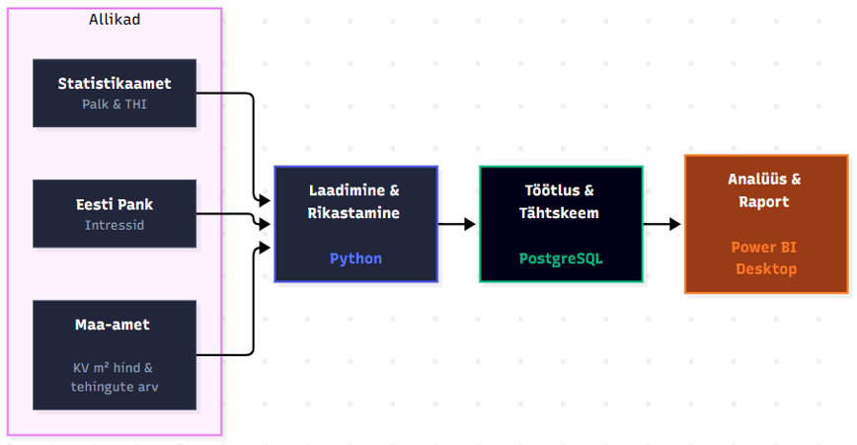
Andmevoog allikatest raportini
1
Kogu
CSV-failid kolmest avalikust allikast
2
Puhasta
Python ühtlustab ja liidab tabelid
3
Modelleeri
PostgreSQL tähtskeem andmemudelina
4
Visualiseeri
Power BI aruanded ja 3 äppi
Kolm avalikku allikat → üks andmebaas → üks raport
Notes:
Andmed: Statistikaamet (palk, THI), Maa-amet (korterite m² hind ja tehingud), Eesti Pank (intressid). Python/Pandas laeb ja rikastab, PostgreSQL hoiab tähtskeemi, Power BI teeb raporti. Selgita loogikat, mitte koodi.

Slide 5
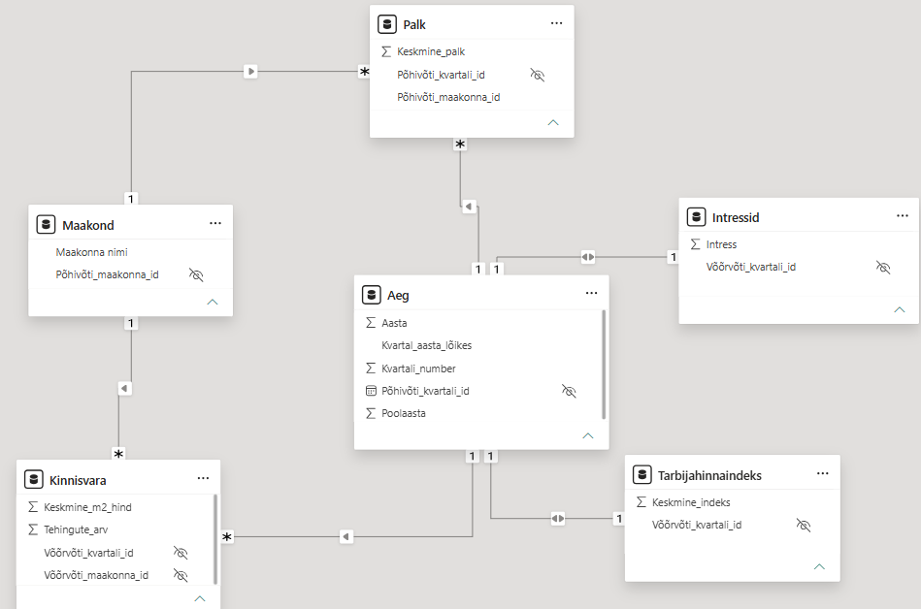
Andmekvaliteedi väljakutsed
Registripõhine üleminek (2023)
Kunstlik hinnahüpe; silutud üleminekukohtades
!
Puuduvad väärtused
Hiiumaa: 3 kvartalit alla 5 tehingu, jäetud NULL
?
Kolm palgatabelit, duplikaadid
PA21, PA004 ja PA117 liidetud, duplikaadid eemaldatud
2×
Tähtskeem: 4 faktitabelit, 2 dimensiooni
Notes:
Suurim väljakutse: 2023. I kvartalis läks Statistikaamet valimipõhiselt uuringult registripõhisele (MTA TÖR ja TSD), mis tekitas kunstliku hinnahüppe. Lahendus: kolme palgatabeli (PA21, PA004, PA117) ühendamine Pythonis, duplikaatide eemaldamine ja nihke silumine üleminekukohtades. Hiiu maakonnas puudub 3 kvartali hind, sest tehinguid oli alla 5 (2009 IV, 2010 I, 2014 I) – jätsime NULL.

Slide 6
Dokumentatsioon ja tiim
Dokumenteeritud
Kes mille eest vastutas
README Projekti kirjeldus ja kasutusjuhend
Kaidi Soiela
Andmemudel Tabelite ja veergude kirjeldus (SQL tähtskeem)
Merje Nõmmik
Nime reeglid _raw ja _py_final failid
Siret Laaneoks
Kommentaarid Selgitused Pythoni, Power BI ja SQL koodis
Kristel Kuusik
Notes:
Näita kiirelt README-d ja koodikommentaare GitHubis. Siis üks lause iga liikme kohta: kes mille eest vastutas. Asenda kohatäited päris nimede ja rollidega.

Slide 7
Õppetunnid ja kokkuvõte
2 min
Läks hästi
Oli keeruline
Järgmisel korral
Avalike allikate kvaliteet on väga hea
Selge tähtskeem andmebaasis
3 kasutajarakendust otsustustoeks
2023. a registripõhine üleminek
Hiiumaa puuduvad kvartalid
Kolme palgatabeli ühtlustamine
Kontrolli allikate metoodikamuutusi kohe alguses
Automatiseeri andmete uuendamine
Jaga tööd ja ajakava varem
Notes:
Hästi / keeruline on võetud projekti dokumentatsioonist. Veerg „Järgmisel korral“ on ettepanek – kohanda see oma grupi päris kogemusega.

Slide 8
Kus töö asub
QR-kood
github.com/[kasutaja]/[repositoorium]
Aitäh! Küsimused?
Notes:
Näita GitHubi linki ja QR-koodi, täname kuulajaid, küsimused.

